Slide 1
QUẢN LÝ ONLINE REDO LOG FILES
Biên soạn: Nguyễn Việt Hưng
Bộ môn: Khoa Học Máy Tính - Khoa Công Nghệ Thông Tin
Trường Đại Học Giao Thông Vân Tải
Website: https://sites.google.com/site/viethung92gtvt/oracle-dba
Email : viethung92gtvt@gmail.com

Slide 2
1. Mục đích
Mục đích
Sau khi hoàn thành bài học này bạn có thể:
Hiểu được mục đích của online redo log file.
Hiểu được cấu trúc của online redo log file.
Điều khiển các log switch và các checkpoint.
Tạo mới và duy trì các online redo log file.
Lấy các thông tin về online redo log file.

Slide 3
2. Nội dung bài học
I. TỔNG QUAN VỀ ONLINE REDO LOG FILE
II. THÊM, CHỈNH SỬA ONLINE REDO LOG FILE
III. LẤY THÔNG TIN VỀ ONLINE REDO LOG FILE
IV. CHẾ ĐỘ ARCHIVE LOG VÀ NO ARCHIVE LOG
IV. BÀI TẬP

Slide 4
I. TỔNG QUAN VỀ ONLINE REDO LOG FILE
Online Redo log file có các đặc điểm sau:
Ghi lại tất cả các thay đổi với dữ liệu.
Cung cấp kỹ thuật phục hồi.
Được tổ chức thành nhóm (group).
Phải có ít nhất hai nhóm.
Redo log files

Slide 5
1. Cấu trúc của Online Redo Log File
Group 1
Group 2
Group 3
Disk 1
Member
Member
Member
Member
Member
Member
Disk 2

Slide 6
1. Cấu trúc của Online Redo Log File
Online Redo Log File Groups
Là nhóm các bản sao riêng biệt của các online redo log files được gọi là online redo log group.
LGWR thực hiện việc ghi đồng thời các thông tin giống hệt nhau vào các member thuộc cùng một group.
Oracle server cần ít nhất 02 online redo log file groups để có thể vận hành một database.
Kích thước tối thiểu của 1 group là 4MB.
Các trạng thái của Group:
Current: Group hiện thời đang được LGWR sử dụng.
Active: Group cần thiết cho việc khôi phục.
Inactive: Group không cần thiết cho việc khôi phục.
Unused: Group vừa tạo ra chưa được sử dụng.

Slide 7
1. Cấu trúc của Online Redo Log File
Online Redo Log File Members
Mỗi một online redo log file trong một group được gọi là một member (thành viên).
Mỗi member trong một nhóm có một số thứ tự (log sequence numbers) phân biệt và các member này có cùng một kích thước.
Số log sequence number được lưu trữ trong control file và trong phần header của tất cả các data files.

Slide 8
2. Cách Online Redo Log File hoạt động
Online Redo log file được sử dụng trong chu trình tuần hoàn.
Khi một online redo log file đầy, LGWR sẽ chuyển tới group tiếp theo.
Log switch là sự kiện xảy ra khi LGWR dừng việc ghi trên một online redo log group và chuyển sang ghi trên online redo log group khác.
Đưa ra log switch: ALTER SYSTEM SWITCH LOGFILE;
Checkpoint xảy ra theo các tình huống sau:
Mỗi khi có log switch
Khi một shut down một instance với các chế độ trừ chế độ abort
Xảy ra theo như thời gian quy định trong các tham số khởi tạo LOG_CHECKPOINT_INTERVAL và LOG_CHECKPOINT_TIMEOUT
Khi có yêu cầu trực tiếp của quản trị viên

Slide 9
II. THÊM, CHỈNH SỬA ONLINE REDO LOG FILE
1. Thêm Online redo log file group
ALTER DATABASE [database]
ADD LOGFILE [GROUP integer] filespec size integer{K|M}
[, [GROUP integer] filespec]...]
VD:
ALTER DATABASE ADD LOGFILE (‘%oracle_home%/ORADATA/u01/log3a.rdo’,
‘%oracle_home%/ORADATA/u02/log3b.rdo’) SIZE 4M;
log1a.rdo
log2a.rdo
log3a.rdo
log1b.rdo
log2b.rdo
log3b.rdo
Group 1
Group 2
Group 3

Slide 10
II. THÊM, CHỈNH SỬA ONLINE REDO LOG FILE
2. Thêm Online redo log file member
ALTER DATABASE [database]
ADD LOGFILE MEMBER 'filename' [REUSE] [, 'filename' [REUSE]]... TO {GROUP integer |('filename'[, 'filename']...}
VD:
ALTER DATABASE ADD LOGFILE MEMBER
‘%ORACLE_HOME%/ORADATA/u04/log1c.rdo' TO GROUP 1,
'%ORACLE_HOME%/ORADATA/u04/log2c.rdo' TO GROUP 2,
‘%ORACLE_HOME%/ORADATA/u04/log3c.rdo' TO GROUP 3;
log1a.rdo
log2a.rdo
log3a.rdo
log1b.rdo
log2b.rdo
log3b.rdo
log1c.rdo
log2c.rdo
log3c.rdo
Group 1
Group 2
Group 3

Slide 11
II. THÊM, CHỈNH SỬA ONLINE REDO LOG FILE
3. Xóa Online redo log file group
ALTER DATABASE DROP LOGFILE GROUP 3;
Chú ý:
1 CSDL yêu cầu ít nhất 2 online redo log file
Không thể xóa group đang ở trạng thái active và current
Group sau khi xóa thì các file không bị xóa khỏi ổ đĩa
log1a.rdo
log2a.rdo
log3a.rdo
Group 1
Group 2
Group 3

Slide 12
II. THÊM, CHỈNH SỬA ONLINE REDO LOG FILE
4. Xóa Online redo log file member
ALTER DATABASE DROP LOGFILE MEMBER '$HOME/ORADATA/u02/log2c.rdo';
Chú ý:
1 group phải có ít nhất 1 member
Không thể xóa member thuộc group đang ở trạng thái current hoặc group chưa được archived (nếu đang ở chế độ archive log)
Member sau khi xóa thì các file không bị xóa khỏi ổ đĩa
log1a.rdo
log2a.rdo
log1b.rdo
log2b.rdo
log1c.rdo
log2c.rdo
Group 1
Group 2

Slide 13
II. THÊM, CHỈNH SỬA ONLINE REDO LOG FILE
5. Thay đổi vị trí hoặc đổi tên Online Redo Log File
Thay đổi vị trí hoặc đổi tên online redo log file member bằng một trong hai cách sau:
Sử dụng lệnh: ALTER DATABASE RENAME FILE
Đóng cơ sở dữ liệu.
Sao chép online redo log file tới một vị trí lưu trữ mới.
Đặt cơ sở dữ liệu trong chế độ MOUNT.
Thực thi câu lệnh.
Mở lại CSDL
Thêm member mới và xóa bỏ member cũ.
ALTER DATABASE RENAME FILE
‘%ORACLE_HOME%/ORADATA/u01/log2a.rdo'
TO ‘%ORACLE_HOME%/ORADATA/u02/log1c.rdo';

Slide 14
II. THÊM, CHỈNH SỬA ONLINE REDO LOG FILE
6. Xóa rỗng Online redo log file member
Trong một vài trường hợp các members bị lỗi, quản trị viên database có thế xử lý bằng cách khởi tạo lại các log file thông qua lệnh SQL để khởi tạo lại:
ALTER DATABASE CLEAR LOGFILE GROUP 2;
Sử dụng lệnh này cũng tương đương với việc thêm mới các online redo log file và xoá bỏ các redo log file hiện thời.

Slide 15
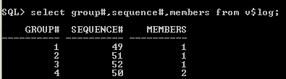
III. LẤY THÔNG TIN VỀ ONLINE REDO LOG FILE
Lấy thông tin về group và member bằng cách truy vấn những view sau:
V$LOG
V$LOGFILE
Ví dụ:
SQL> select group#,sequence#,members from v$log;

Slide 16
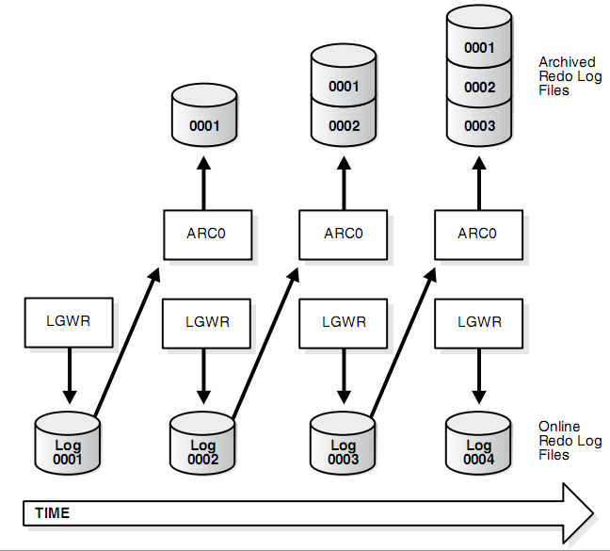
IV. CHẾ ĐỘ ARCHIVE LOG
Online redo log files đầy có thể ghi ra archive log files.
Có hai lợi ích khi chạy CSDL trong chế độ ARCHIVELOG:
Phục hồi (Recover): Một bản backup cơ sở dữ liệu gồm đồng thời cả online và archive redo log files có thể bảo đảm phục hồi tất cả các giao dịch đã được commit.
Sao lưu (Backup): Có thể thực hiện sao lưu khi cơ sở dữ liệu đang mở.

Slide 17
IV. CHẾ ĐỘ ARCHIVE LOG
Mặc định, cơ sở dữ liệu được tạo trong chế độ: NOARCHIVELOG.
Tự động hoàn thành bằng ARCn
Hoàn thành bằng tay thông qua câu lệnh SQL
Khi archive thành công:
Một entry trong control file được tạo ra.
Ghi lại: archive log name, log sequence number, .v.v.
Online redo log files đầy không thể được sử dụng lại cho đến khi:
Một checkpoint xuất hiện.
Archive log file được tạo ra bởi ARCn.
Có thể tạo ra nhiều archive log file.

Slide 18
IV. CHẾ ĐỘ ARCHIVE LOG
Hiển thị thông tin archive log:
archive log list;
Quy trình chuyển đổi từ no archive log sang archive log và ngược lại:
Shutdown database
Khởi động ở chế độ mount
Alter database archivelog|noarchivelog;
Alter database open;

Slide 19
BÀI TẬP
Sử dụng CSDL YOURNAMEDB, thực hiện các yêu cầu sau:
Hiển thị vị trí lưu trữ các online redo log file.
Cho biết database đang ở chế độ archive log hay no archive log.
Thêm 1 online redo log file group với 2 member, kích thước 4MB.
Thêm vào mỗi group 1 member
Log switch group vừa tạo ra sang trạng thái current.
Đổi tên các member của group vừa tạo ra
Xóa group vừa tạo ra
Chuyển CSDL sang chế độ archive log.

